Slide 1



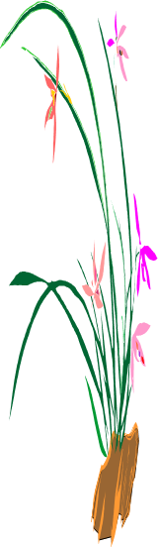

CHÀO MỪNG CÁC EM HỌC SINH THAM DỰ TIẾT TIN HỌC LỚP 3
Người thực hiện:
Nhóm giáo viên Tin học - huyện Gia Lâm, TP Hà Nội

Slide 2





Chủ đề 1: LÀM QUEN VỚI MÁY TÍNH
Chủ đề 2: EM TẬP VẼ
Chủ đề 3: SOẠN THẢO VĂN BẢN
Chủ đề 4: THIẾT KẾ BÀI TRÌNH CHIẾU

Slide 3
BÀI 1: NGƯỜI BẠN MỚI CỦA EM
Chủ đề 1: LÀM QUEN VỚI MÁY TÍNH

Slide 4
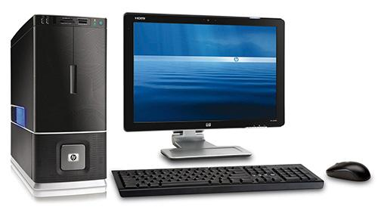
Chào bạn!
Mình là máy tính, là người bạn mới của bạn. Mình sẽ giúp bạn học tập, tìm hiểu thế giới, liên lạc với bạn bè, cùng chơi các trò chơi thú vị và bổ ích.
NGƯỜI BẠN MỚI CỦA EM LÀ?

Slide 5
BÀI 1: NGƯỜI BẠN MỚI CỦA EM
Chủ đề 1: LÀM QUEN VỚI MÁY TÍNH
SGK trang 7

Slide 6

Gọi đúng tên các bộ phận của máy tính
Biết chức năng cơ bản của các bộ phận máy tính.
Nhận biết được một số loại máy tính thường gặp.
Biết máy tính có thể giúp em học tập, giải trí, liên lạc với mọi người.

Slide 7
1. Các bộ phận chính của máy tính
A. HOẠT ĐỘNG CƠ BẢN
* Máy tính để bàn có mấy bộ phận chính?
* Bốn bộ phận chính của máy tính để bàn là:
1
Chào bạn!
Mình là máy tính, là người bạn mới của bạn. Mình sẽ giúp bạn học tập, tìm hiểu thế giới, liên lạc với bạn bè, cùng chơi các trò chơi thú vị và bổ ích.
Màn hình
Thân máy
2
3
4
Bàn phím
Chuột

Slide 8
Thân máy tính: Là hộp chứa nhiều chi tiết tinh vi, trong đó có bộ xử lí được ví như bộ não, điều khiển mọi hoạt động của máy tính.
Màn hình: Là nơi hiển thị kết quả làm việc của máy tính.
2
1
1
2
Chào bạn!
Mình là máy tính, là người bạn mới của bạn. Mình sẽ giúp bạn học tập, tìm hiểu thế giới, liên lạc với bạn bè, cùng chơi các trò chơi thú vị và bổ ích.
Chuột máy tính: Giúp em điều khiển máy tính thuận tiện hơn.
Bàn phím: Gồm nhiều phím. Khi gõ các phím, ta gửi tín hiệu vào máy tính.
4
3
3
4

Slide 9

2. Một số loại máy tính thường gặp
Kể tên các loại máy tính thường gặp?
Có mấy loại máy tính?

Slide 10
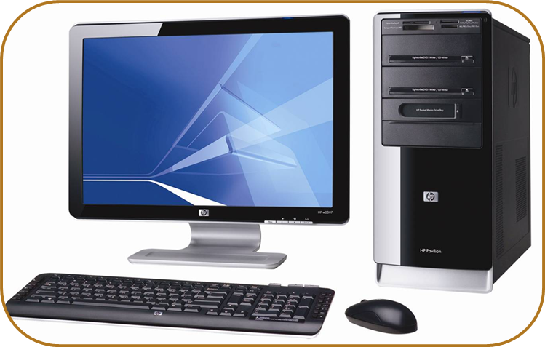
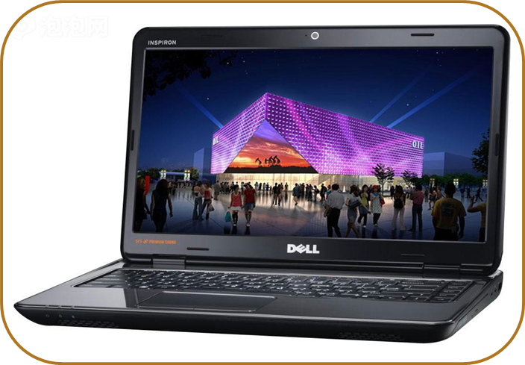
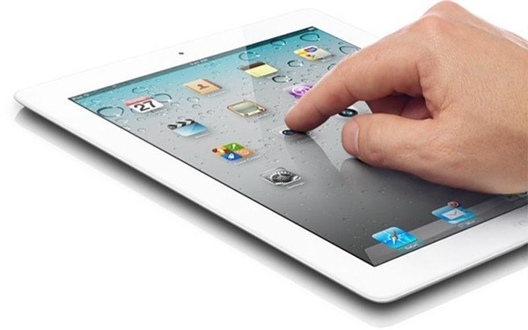
2. Một số loại máy tính thường gặp
Màn hình
Bàn phím
Máy tính bảng
Có màn hình gắn liền với thân máy
Không có bàn phím và chuột tách rời
Thay cho việc dùng chuột em chỉ cần chạm nhẹ ngón tay trực tiếp trên màn hình cảm ứng
Khi cần dùng bàn phím, người dùng có thể điều chỉnh để bàn phím hiển thị trên màn hình
Vùng cảm ứng chuột
Máy tính xách tay
Có thể gấp gọn
Bàn phím gắn liền với thân máy
Để điều khiển máy tính ta di chuyển ngón tay trên vùng cảm ứng chuột
Thân máy

Slide 11
B. HOẠT ĐỘNG THỰC HÀNH
2. Đánh dấu x vào trước câu đúng
- Máy tính xách tay
không có thân máy.
có thân máy, thân máy được gắn phía dưới bàn phím.
Máy tính bảng:
không có bàn phím.
x
có bàn phím, khi cần dùng bàn phím người dùng điều chỉnh bàn phím hiện lên trên màn hình.
x

Slide 12
3. Nối ô ở cột trái với ô ở cột phải để được câu đúng:
Thân máy tính
Có nhiều phím. Khi gõ các phím ta gửi tín hiệu vào máy.
Màn hình máy tính
Dùng để điều khiển máy tính thuận tiện và dễ dàng.
Bàn phím máy tính
Là hộp chứa nhiều chi tiết tinh vi, trong đó có bộ xử lý của máy tính.
Chuột máy tính
Là nơi hiển thị kết quả làm việc của máy tính.

Slide 13


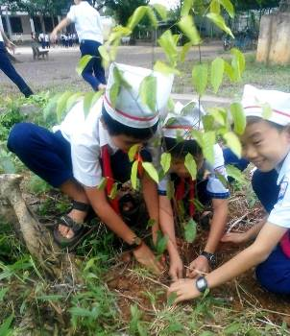
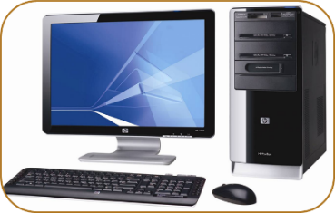
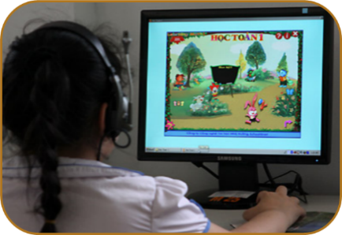
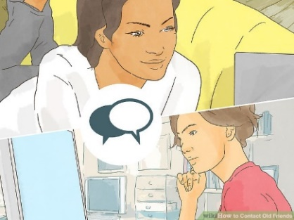
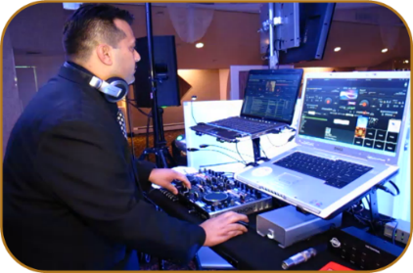
4. Máy tính có thể giúp em làm những công việc nào sau đây (nối hình máy tính vào các hình tương ứng).

Slide 14
C. HOẠT ĐỘNG ỨNG DỤNG, MỞ RỘNG
1. Màn hình
2. Thân máy
3. Bàn phím
4. Chuột
Đưa tín hiệu vào
Xử lí
tín hiệu
Đưa tín hiệu ra

Slide 15
EM CẦN NHỚ
 Máy tính để bàn có các bộ phận chính: thân máy, màn hình, bàn phím và chuột.
 Ngoài máy tính để bàn, còn có một số loại máy tính thường gặp như: máy tính xách tay, máy tính bảng, …
 Máy tính có thể giúp em nhiều công việc như: học tập, giải trí, liên lạc với mọi người, …

Slide 16
DẶN DÒ
Làm link ôn tập GV gửi
Đọc trước Bài 2: Bắt đầu làm việc với máy tính

Slide 17

CHÚC CÁC CON NHIỀU SỨC KHỎE
Chăm ngoan, học giỏi!

